Slide 1
Анадырское
педагогическое училище
народов Севера
80 лет

Slide 2
«Чукотский многопрофильный колледж» является одним из престижных учебных заведений на Чукотке, также он является правопреемником образовательных учреждений, которые вошли в состав колледжа в 2003 году, и одно из них Анадырское педагогическое училище народов Севера
В честь 80-летия со дня образования Анадырского педагогического училища, нами была создана виртуальная экспозиция

Slide 3
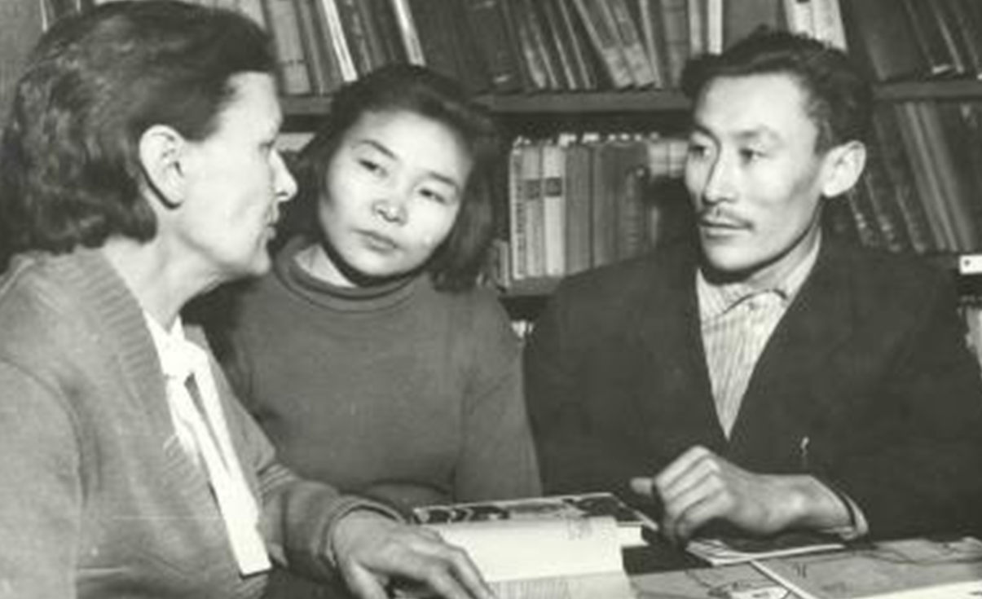
Главной проблемой становления образования на Чукотке стало, незнание приезжих учителей родного языка коренных народов.
Учителям, прибывшим с дальних городов России, предстояло изучить и принять традиции, обычаи и родной язык народов Чукотки. Перед правительством остро встал вопрос о создании на месте национальных учительских кадров.

Slide 4
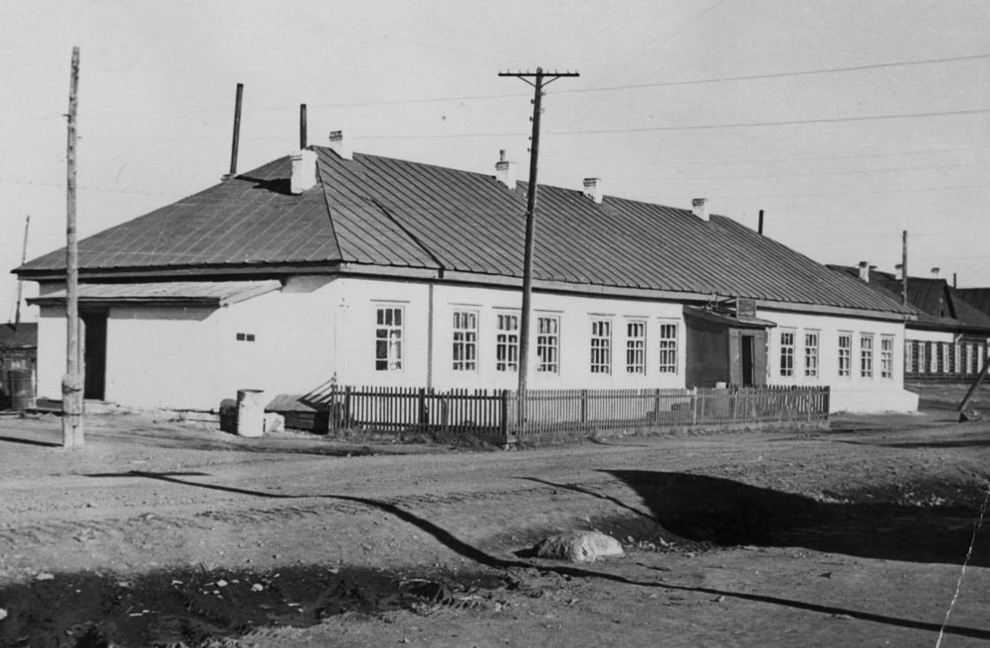
1 октября 1939 года Президиум Камчатского областного исполнительного комитета (а в то время Чукотка являлась частью Камчатской области) принял Постановление № 360 об открытии в посёлке Анадырь педагогического училища.
В училище открыто два класса: подготовительный – на базе пяти классов и первый – на базе неполной средней школы.

Slide 5
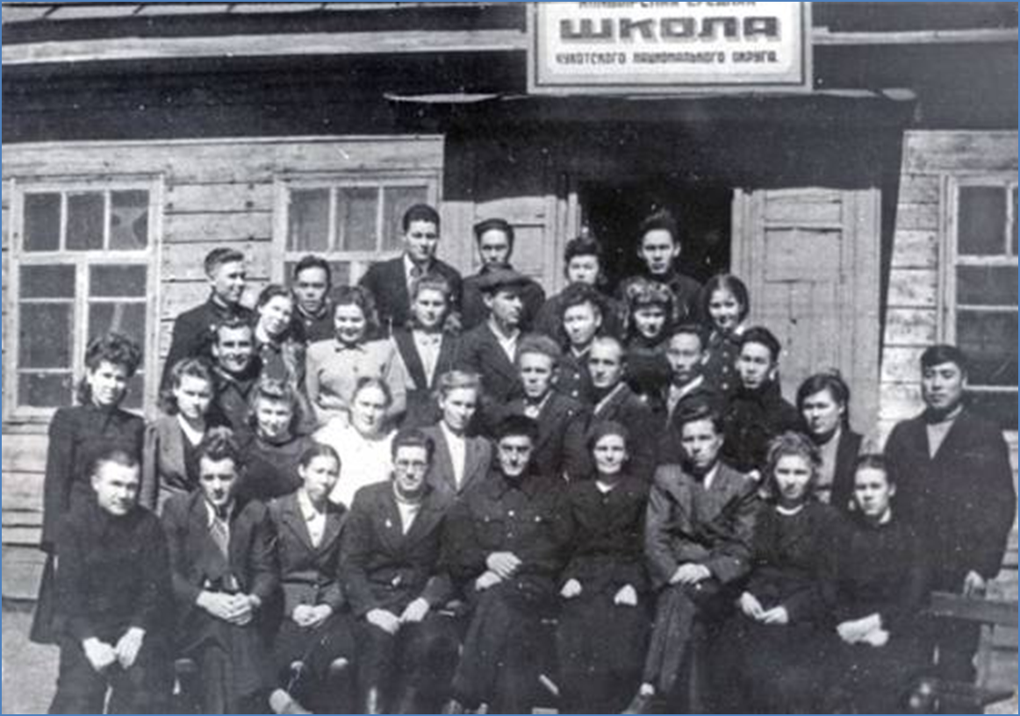
Первый педагогический коллектив 1939 г.

Slide 6
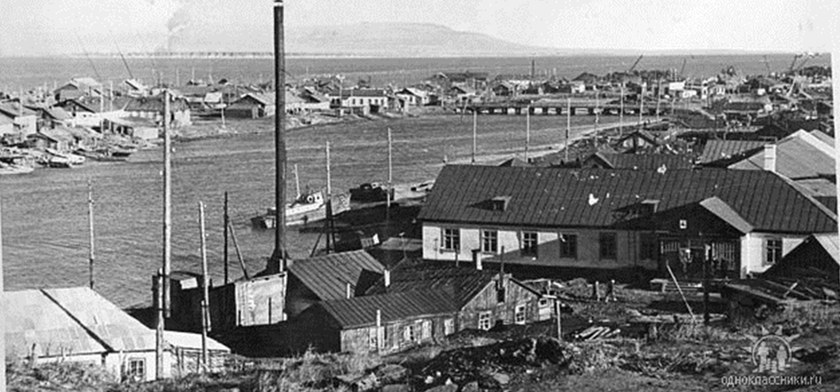
Педучилище находилось на берегу реки «Казачка» в одноэтажном длинном здании, рядом расположено общежитие, и два больших дома, где жили студенты.
Все благоустройства по обеспечению отопления и водоснабжения студенты выполняли самостоятельно.
Преподаватели педучилища, несмотря на все трудности, делали все, чтобы студенты получили глубокие, прочные знания.

Slide 7
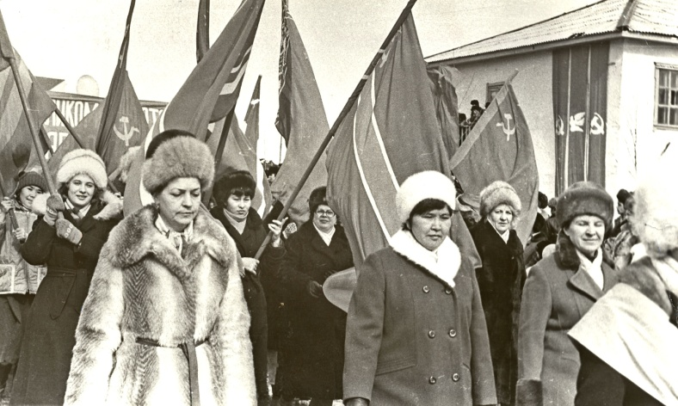
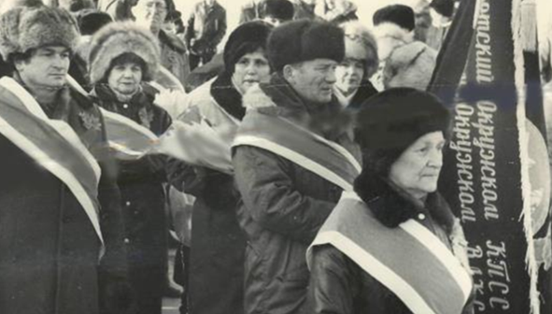
Осенью 1940 года в училище создана комсомольская организация.
Первым секретарем стала Валентина Кагак (Серикова), одна из первых пионерок Чукотки, выпускница Науканской средней школы.

Slide 8
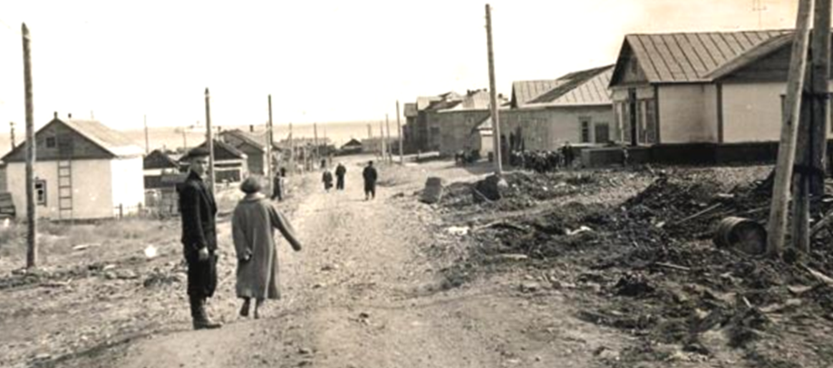
На начало 1944-45 учебного года в педучилище обучалось 52 студента, из них 41 представитель коренной национальности
В январе 1941 года бюро Чукотского окружкома партии приняло постановление «О расширении педучилища народов Севера» и наметило мероприятия по закреплению на Чукотке учителей, освоивших языки народов Севера.

Slide 9
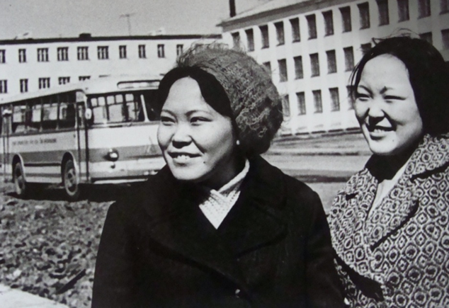
Зимой 1966-1967 учебного года педагогическое училище было переведено в новое здание, по адресу ул. Отке, дом 27.

Slide 10
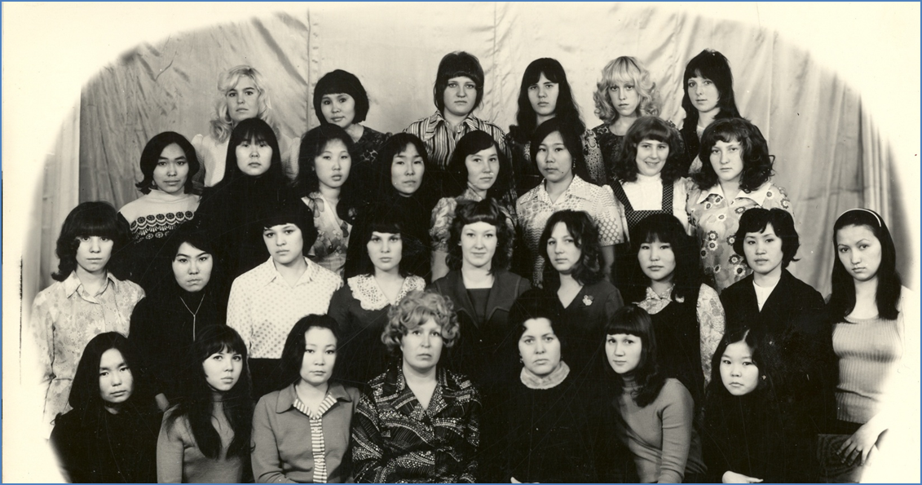
В связи с востребованием квалификационных воспитателей Дошкольного образования в 1969 году было открыто Дошкольное отделение. С 1969 г. педучилище начало готовить учителей начальных классов и воспитателей.

Slide 11
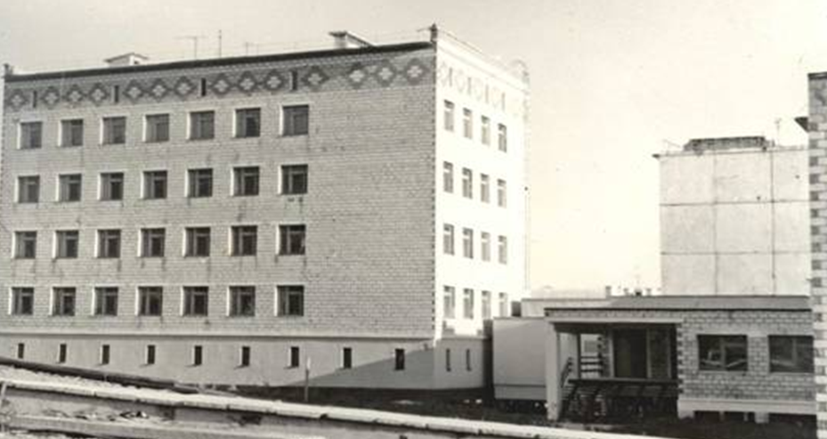
В 1981 году Анадырское педагогическое училище было переведено в новое здание по улице Беринга 1-5. Просторные учебные кабинеты, мастерские, лаборатории, библиотека – все это было предоставлено будущим специалистам для полноценного обучения.

Slide 12
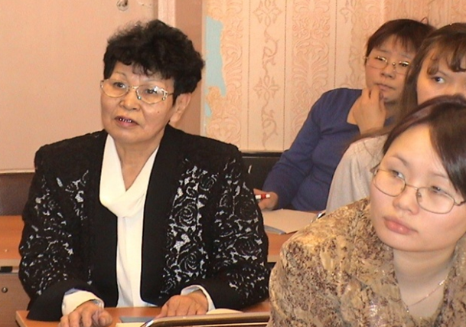
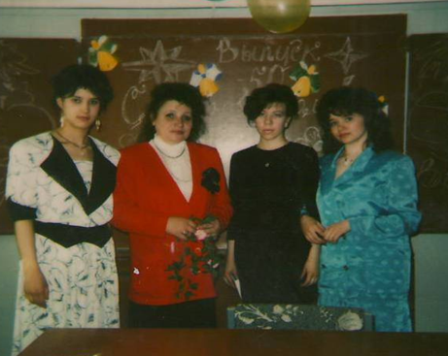
На Чукотке в педучилище, в среднем, подготовлено 13 учителей. Среди них 4 эскимоса, 3 чукчи, 1 чуванец, 1 грузинка, 1 украинка и 3 русских.
Большим уважением коллег и любовью студентов пользовались опытные преподаватели: Н.В.Кушко, А.З.Булатова, Качалова А.М., И.Г.Гыргольнаут, Г.В.Гермашова, О.М.Малова, Н.П.Гранина, Л.В.Ушакова. Н.Н.Смирнова, Л.В.Антонова.

Slide 13
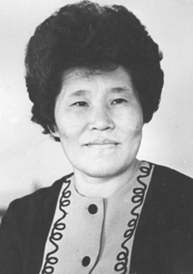
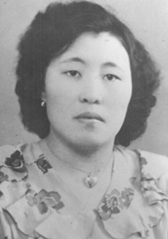
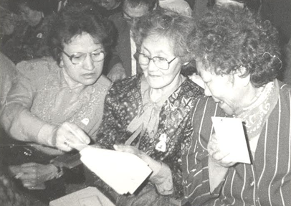
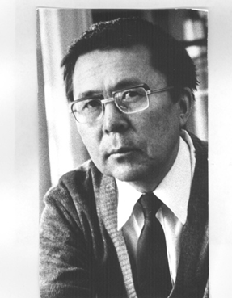
Елизавета
Николаевна
Дьячкова
Лина Григорьевна
Тынель
Валентина Голубева, Людмила Айнана
и Галина Тегрет
Провиденский р-н
Владимир Рахтылин
Училище гордится своими выпускниками, среди которых учителя, поэты, писатели, учёные, журналисты: А.Н.Вулькынэ, Н.Р.Макотрик, Д.П.Коравье, Г.А.Тегрет, Н.П.Отке, Р.М.Рахтытваль, Р.В.Зилотина, М.И.Ротваль, В.В.Энмынкау, М.И.Рыкваткоп - заслуженная учительница РСФСР, награждённая орденом Ленина, В.А.Серикова (Кагак) - первая эскимосская пионерка, Ю.М.Анко - первый эскимосский поэт.

Slide 14
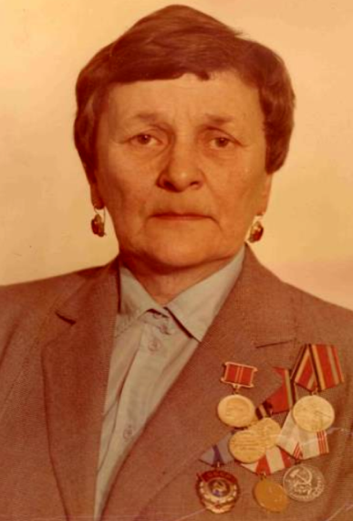
Вероника Сергеевна Франтова – ветеран Великой Отечественной войны,
Родилась 1 марта 1919 года в городе Бежецке Калининградской области, в семье служащих.
Заслуженный учитель школ РСФСР, 1953-1977гг – директор Анадырского педагогического училища народностей Севера.
В 1938 г. окончила среднюю школу № 1 города Бежецк и поступила в Ленинградский педагогический институт имени Н.К. Крупской. С началом Великой Отечественной Войны институт окончить не удалось.
С 1941 - 1944 гг. служила в рядах Советской Армии. В 1944 г. была демобилизована по состоянию здоровья.

Slide 15
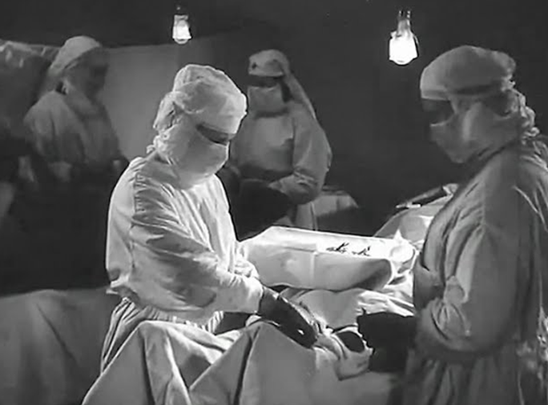
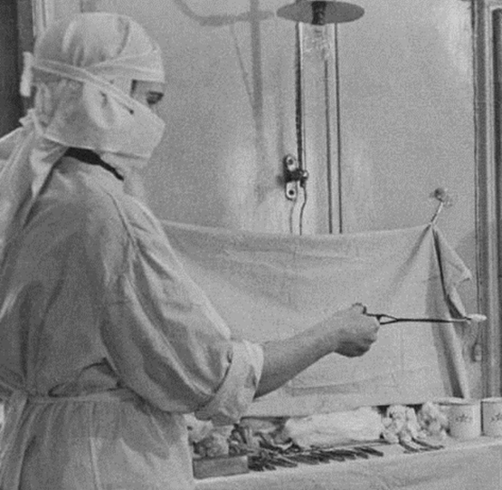
Вспоминает В.С. Франтова:
«Я воевала на Северо-Западном фронте в составе 34-й армии, в 701-м полевом хирургическом госпитале, бои шли непрерывно…»

Slide 16
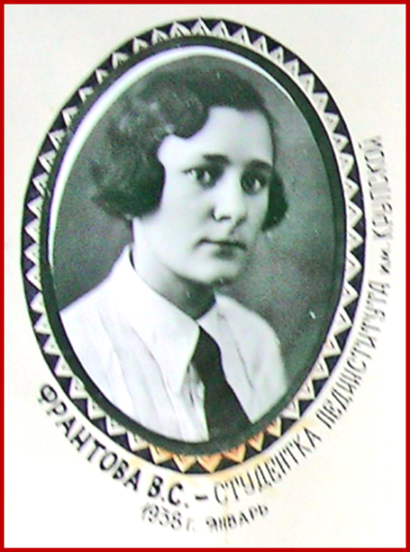
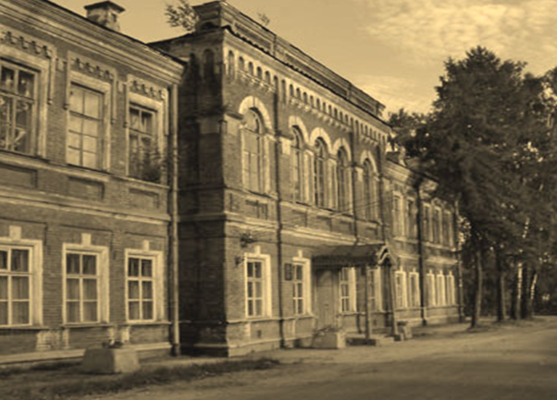
В 1946 г. поступила в Ленинградский педагогический институт имени Герцена на заочное отделение педагогического факультета (школьное отделение). Окончила в 1948 году.

Slide 17
Марта - июль 1948 г. работала учительницей 2-го класса Бежецкой неполной средней школы № 1
Августа 1948 - сентябрь 1949 гг. работала преподавателем педагогики и психологии в Благодарненском педагогическом училище Ставропольского края
С сентября 1949 г. преподаватель педагогики в педагогическом училище города Бежецк Калининградской области.

Slide 18
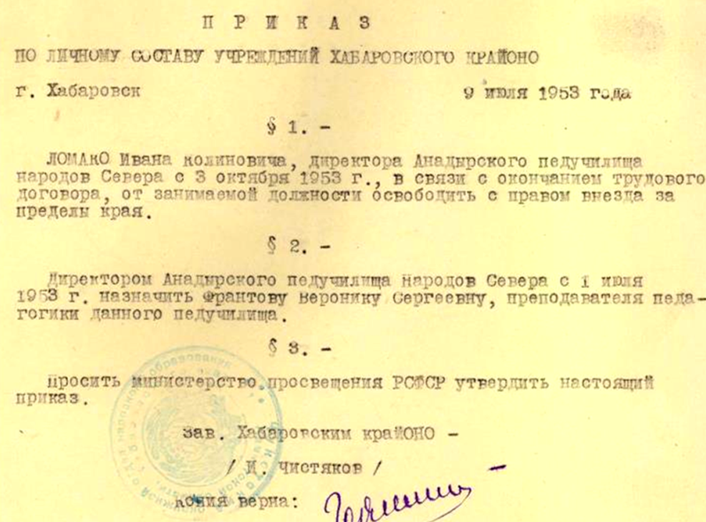
17 сентября 1952 г. приказом №18 Вероника Сергеевна зачислена в Анадырское педагогическое училище народов Севера поселка Анадырь на должность завуча.
1 июля 1953 г. назначили директором Анадырского педучилища народов Севера.

Slide 19
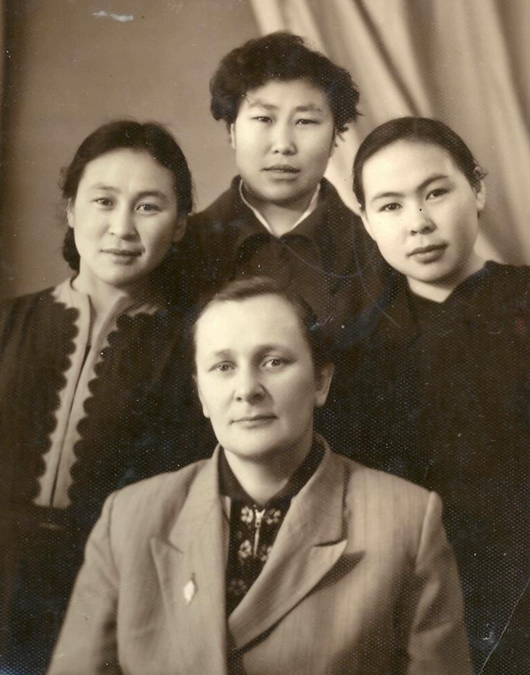
В 1957 г. – Веронике Сергеевне присвоено звание «Отличник народного просвещения РСФСР».

Slide 20
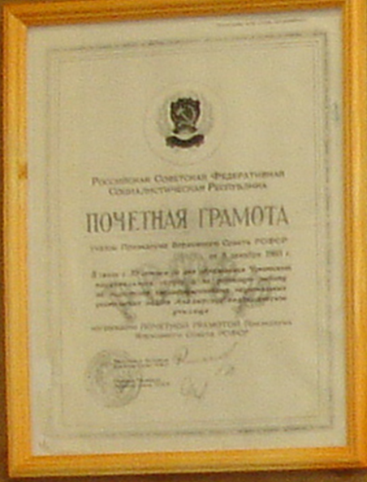
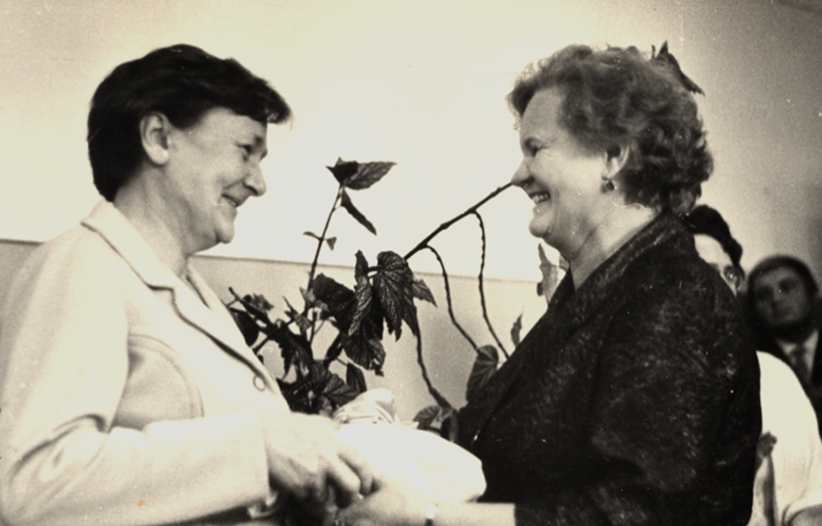
8 декабря 1960 года Указом Президиума Верховного Совета РСФСР в связи с 30-летием Чукотского округа и за успешную работу по подготовке квалифицированных национальных учительских кадров училище награждено Почетной Грамотой Президиума Верховного Совета РСФСР.

Slide 21
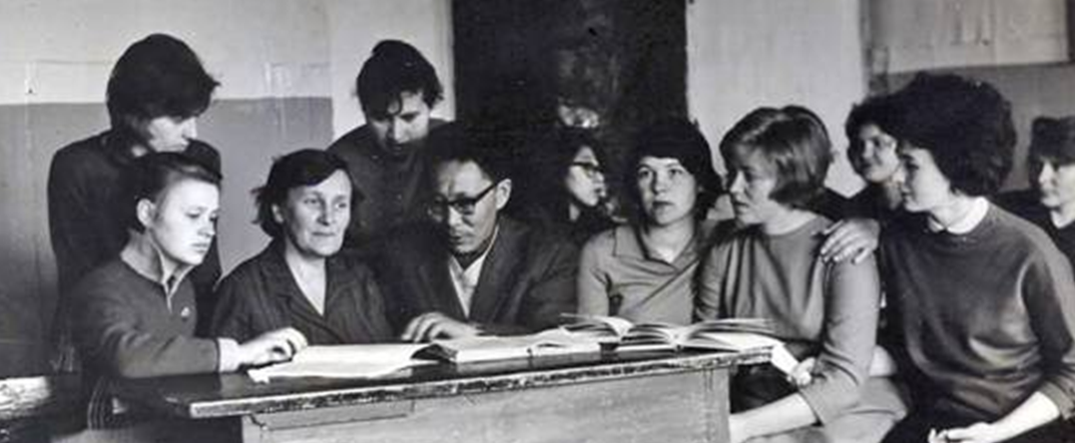
С самого начала своей профессиональной деятельности Вероника Сергеевна Франтова имеет благодарности и грамоты за хорошую учебно-воспитательную работу, за организацию и руководство педагогической практикой.

Slide 22
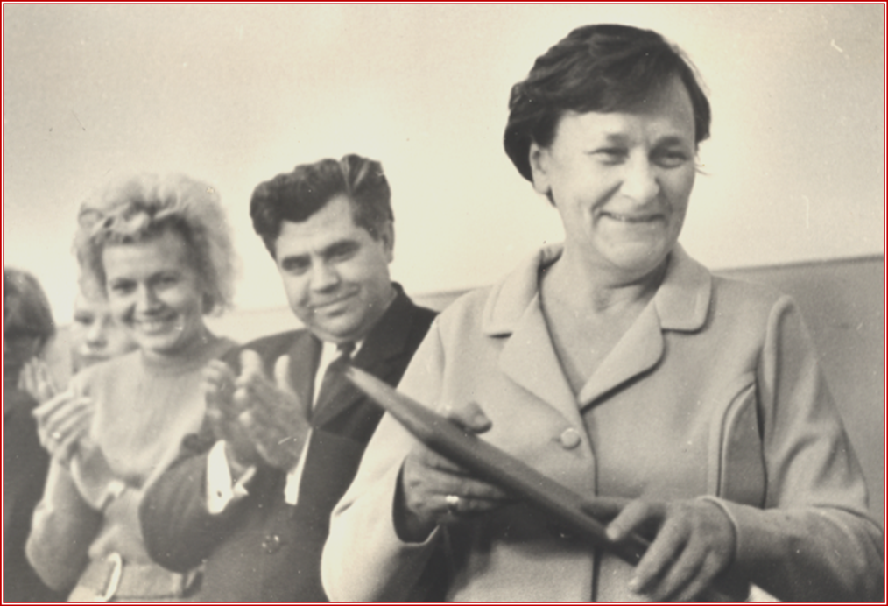
В 1971 году Вероника Сергеевна орденом «Трудового Красного Знамени».

Slide 23
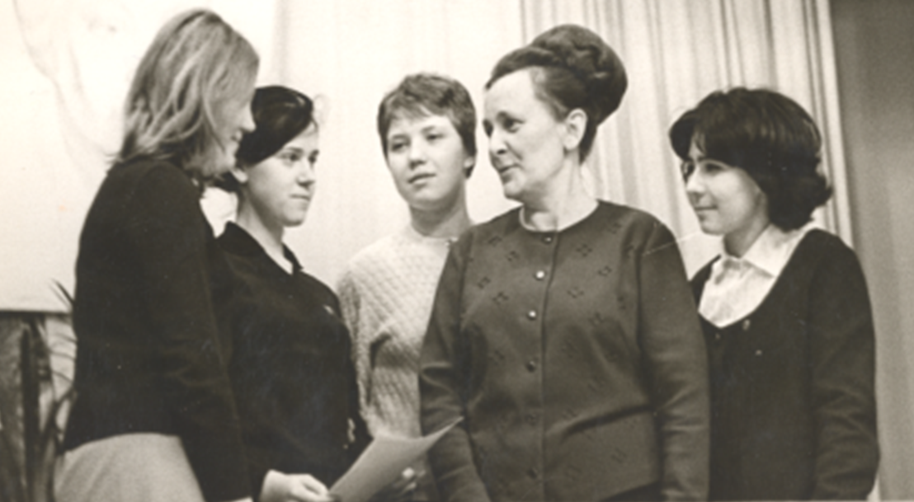
С 1977 года Вероника Сергеевна Франтова работала инспектором окроно Чукотского автономного округа.

Slide 24
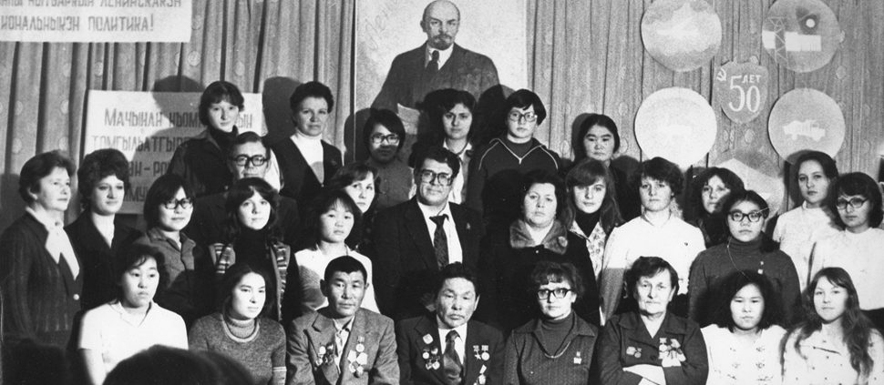
Выписка из приказа № 49 по Анадырскому педагогическому училищу народов крайнего Севера от 29 июня 1977 г. Параграф 1. Я, Франтова Вероника Сергеевна, с 01 августа 1977 года освобождена от должности директора училища в связи с уходом на пенсию.
Основание: приказ № 39 по Магаданскому ОБЛОНО от 16 июня 1977 года. Директор В.С.Франтова.

Slide 25
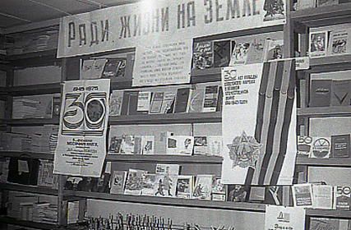
В наследство педучилищу перешла, собранная преподавателями богатая библиотека.
Руководителем библиотекой и литературным объединением был Константин Петрович Синицкий.

Slide 26
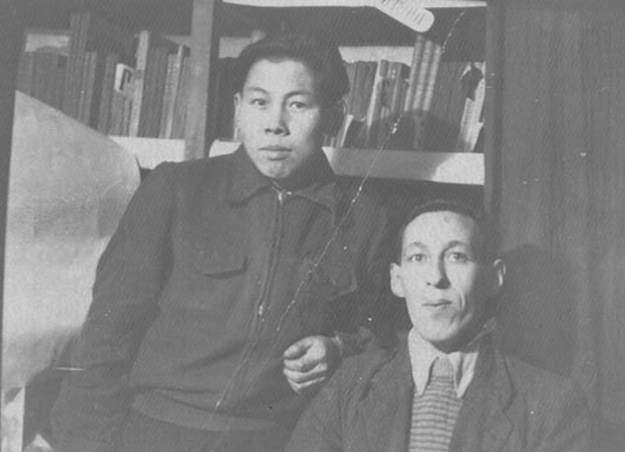
Именно Константин Петрович стал вдохновителем рукописного альманаха «Юность», в котором печатались Юрий Рытхеу, Антонина Кымытваль, Виктор Кеулькут, Иван Омрувье, Зоя Ненлюмкина, Петр Инэнликей, Клавдия Зорина, Владимир Тынескин и др.

Slide 27
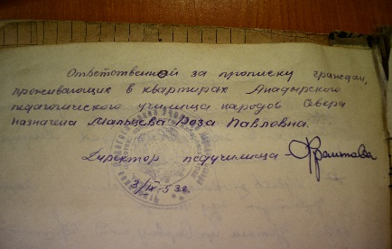
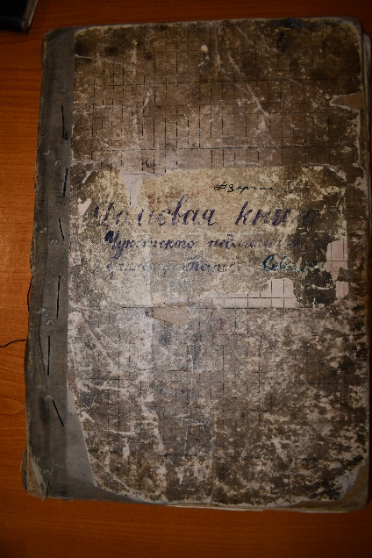
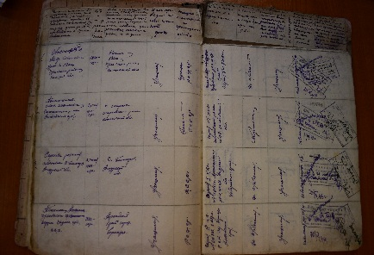
Домовая книга - журнал, носящий информацию о жильцах. В настоящее время домовые книги редко встречаются, но в те времена это было обязательно, он являлся своего рода пропиской.
Первым, прописанным в домовой книге Инэнликэй Петр Иванович который в будущем отучится и станет педагогом Чукотского педучилища.

Slide 28
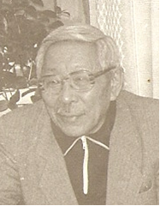
Пётр Иванович Инэнликэй - первый чукотский учёный (1930 - 1988) - стал первым учёным-чукчей, кандидатом филологических наук.
Родился в Чаунской тундре в семье оленевода, учился в певекской семилетней школе.
В 1946 году поступил в Анадырское педучилище.
В 1953г. после окончания педучилища П.И Инэнликея направили на учебу в Ленинград, отделение ЛГПИ им. А. И. Герцена с обязательным изучением родного языка.
Защитив в 1966 г. диссертацию на тему "Наречия в чукотском языке", Петр Инэнликей стал первым чукчей кандидатом наук.

Slide 29
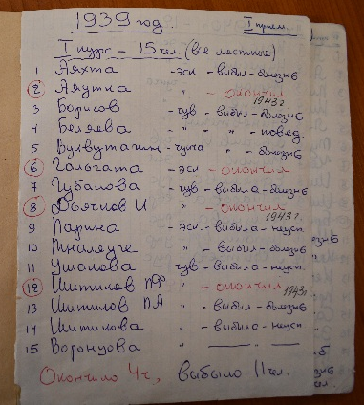
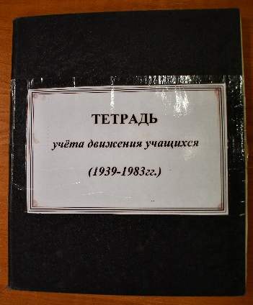
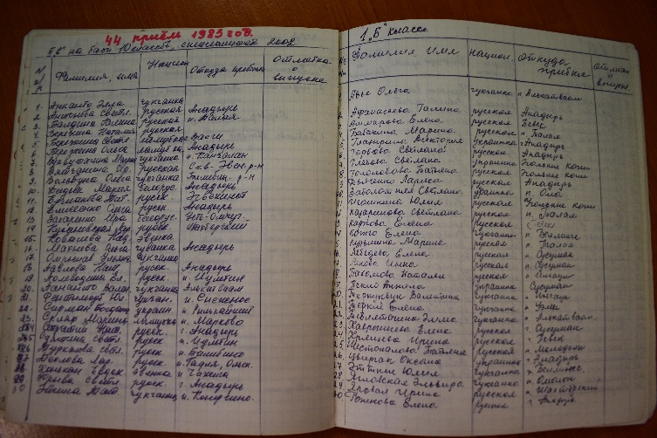
Тетрадь учета движения учащихся - одна из форм ведения записей по поступлению студентов Анадырского педучилища. Сроки ведения тетради 1939- 1983 года. Зафиксировано 44 приема.
Принято 781 чел. Из них местных - 509 чел., русских 279. Из 509 местных, окончивших педагогическое училище: 287 или 57%. Из 279 русских, окончивших педагогическое училище 151 чел или 55%.

Slide 30
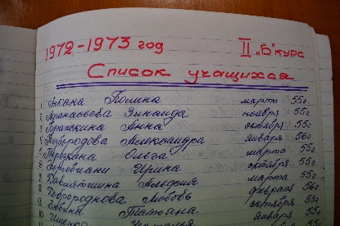
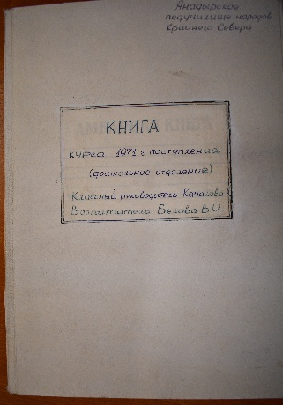
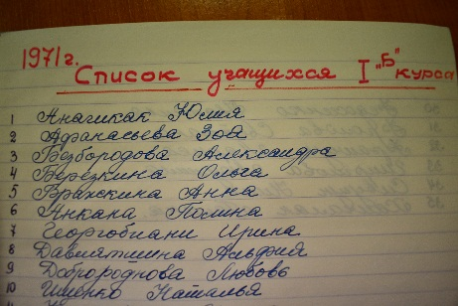
Книга курса создавалась для ведения записей о мероприятиях, проводимых в отдельной группе.
Книга курса содержала в себе информацию о составе группы, ее специальности, мероприятиях, намеченных на определенный период внутри группы.
Так же важной информацией, являлась успеваемость курса. Запись проводилась каждый курс.

Slide 31
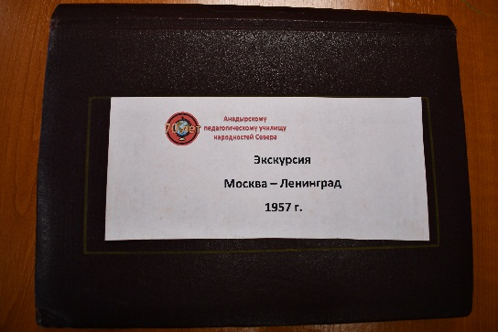
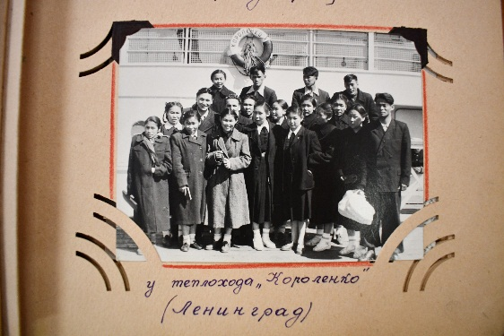
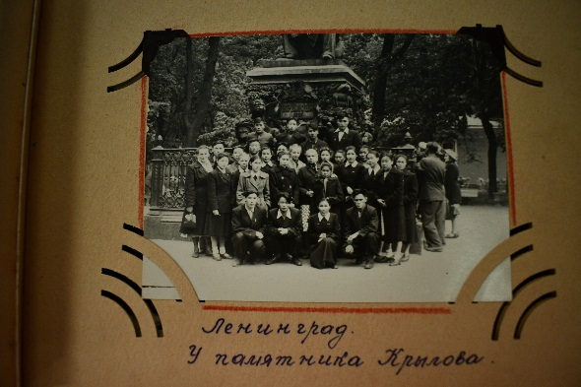
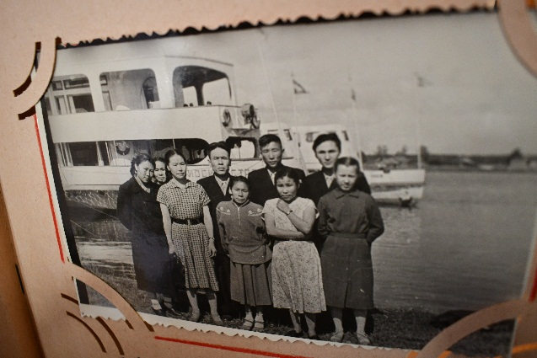
За заслуги в учебе выпускникам и учащимся Анадырского педучилища предоставлялась путевка на экскурсии.
Экскурсия Москва – Ленинград 1957г.

Slide 32
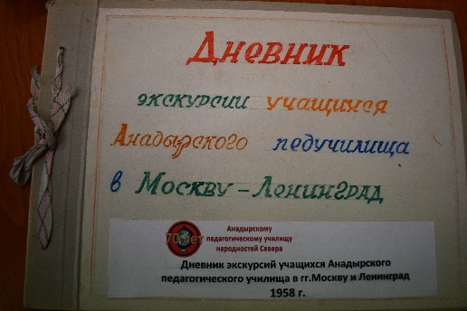
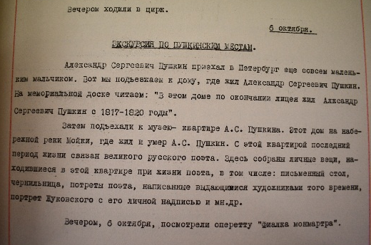
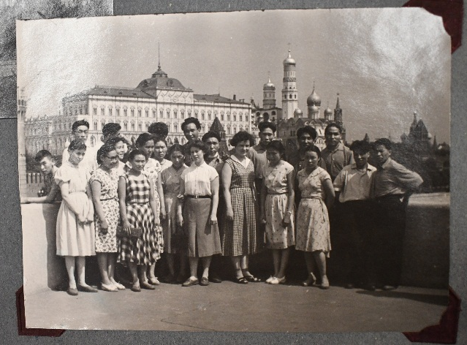
Экскурсия Москва – Ленинград 1958 г

Slide 33
В 1956 году в составе Магаданской делегации студенты педагогического и медицинского училищ приняли участие во Всемирном фестивале молодежи и студентов в Москве.
Чукотку представляли: Виктор Кеулькут, Юрий Анко, Антонина Кымытваль, Владимир Тымнетувге, Виктор Аречайвун и другие.

Slide 34
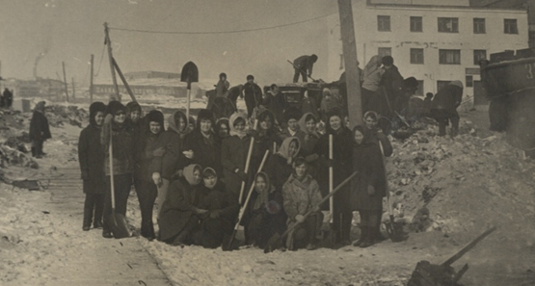
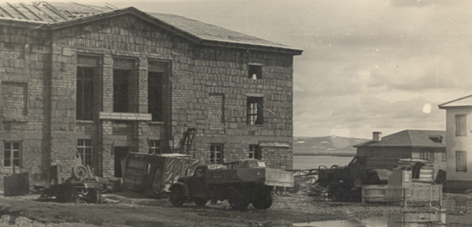
Студенты активно участвовали в художественной самодеятельности, занимались спортом.
Студенческий трудовой отряд работал на строительстве дома культуры в Анадыре.

Slide 35
Студенческий трудовой отряд на рыббазе.

Slide 36
На протяжении многих лет руководителями Анадырского педагогического училища были:
29.08.39 - 29.09.39 Митрохин Афанасий Георгиевич
31.09.39 - 01.07.42 Ланкин Виктор Васильевич
01.07.42 - 07.08.46 Митрохин Афанасий Георгиевич
07.08.46 - 01.09.47 Ланкин Виктор Васильевич
01.09.47 - 18.08.48 Журба Владимир Ефимович
19.08.48 - 04.04.49 Архангельский Борис Владимирович
05.04.49 - 04.09.50 Ольшевская Елена Фадеевна
04.09.50 - 29.06.53 Ломако Иван Калинович
29.06.53 - 07.09.77 Франтова Вероника Сергеевна
08.09.77 -… Водяницкая Лилия Николаевна
... - Вааль Нина Ивановна
… - Ляховецкая Любовь Борисовна,
17.08.87 - Цыганко Елена Николаевна
… - 01.09.2003 Ушакова Лариса Викторовна.

Slide 37
Ежегодно выпускники училища поступали в университет им.А.И.Герцена на факультет народов Крайнего Севера, в Хабаровский государственный педагогический университет, Магаданский педагогический институт и другие вузы для продолжения своего образования

Slide 38
Преподаватели высокой квалификации, выпускники педучилища:
Рубцова Екатерина Семеновна - ученый-этнограф;
Ольшевская Елена Фадеевна, (Кавалер ордена Ленина) историк;
Никитин Николай Васильевич, Беликова Любовь Михайловна, преподаватели русского и чукотского языка;
Баев М.Х.Мамонтова, Митрохин А.Г., Бондарева Зинаида Митрофановна, Ван Ирина Ивановна, русоведы;
Кадамова Неонила Андреевна, учитель естествознания и химии;
Матвиенко Ольга Петровна, учитель чистописания

Slide 39
Преподаватели высокой квалификации, выпускники педучилища:
Гусева Александра Михайловна, преподаватель математики;
Ялпаев Иван Ефимович, преподаватель военного дела и физкультуры;
Беркутенко Екатерина Владимировна, преподаватель истории;
Гинсбург Лия Абрамовна, преподаватель физкультуры; Иванов Василий Семенович, преподаватель чистописания и рисования;
Сковородкина Ольга Тимофеевна, преподаватель географии;
Зайцев Николай Георгиевич, математик, физик;
Мыгда Ольга Антоновна, преподаватель естествознания;
Корзо Екатерина Дмитриевна, преподаватель чукотского языка и географии.

Slide 40
Выпускники педучилища:
В .В.Тынескин - учитель, чукотский поэт, Е.Е.Никулина - заслуженный учитель, И.В.Надтока - заслуженный учитель РФ, Е.П.Климова, И.В.Омрувье - учитель, чукотский поэт, прозаик, до сих пор работает журналистом в окружной газете «Крайний Север».
М.К.Такакава, Т.Гухувье - эскимосская поэтесса, З.Н.Ненлюмкина - эскимосская поэтесса.

Slide 41
Гордость педагогического училища учителя, внесшие огромный вклад в развитие образования на Чукотке: Н.Б.Емельянова, Л.И.Айнана, И.У.Берёзкин, Е.С.Уваургина, А.Г.Керек.

Slide 42
Преподавание в Анадырском педагогическом училище осуществлялось по специальностям:
• Декоративно-прикладное искусство и народные промыслы;
• Социально-культурная деятельность и народно-художественное творчество;
• Музыкальное искусство эстрады;
• Живопись;
• Менеджмент
• Преподавание в начальных классах
• Английский язык
• Профессиональное обучение
• Родной язык и литература
• Технология
• Дошкольное образование
• Русский язык и литература.

Slide 43
В связи с реформой общеобразовательных и профессиональных школ в 1985 году в училище вновь открыли школьное отделение на базе средней школы.
В 1999 году Анадырское педагогическое училище народностей Севера отметило своё 60-летие.

Slide 44
За период работы с 1939 по 2003 годы педагогическим училищем подготовлено более трех тысяч специалистов, из них: учителя начальных классов, воспитатели дошкольных учреждений, учителя физической культуры, музыки, обслуживающего труда, математики, родных языков (чукотского, эскимосского, эвенского), русского языка и литературы, учителя информатики.

Slide 45
1 сентября 2003 года открылся Чукотский многопрофильный колледж, созданный путем слияния Анадырского педагогического училища народностей Севера, Анадырского медицинского училища, Национального колледжа искусств и филиала Санкт-Петербургского промышленно-экономического колледжа в г. Анадырь.

Slide 46
Юрий Сергеевич Рытхэу - чукотский поэт, выпускник Анадырского педагогческого училища.
«Вся чукотская интеллигенция вышла из стен Анадырского педагогического училища».

Slide 47
Долгая и славная история Анадырского педагогического училища - это частица большой истории нашей Чукотки. Это судьбы людей разных поколений, связанных с училищем, которые в 50-60-70-е годы подняли Чукотку, дали ей новый импульс не отдаленного региона, а наоборот территории, с которой начинается Россия.

